Slide 1
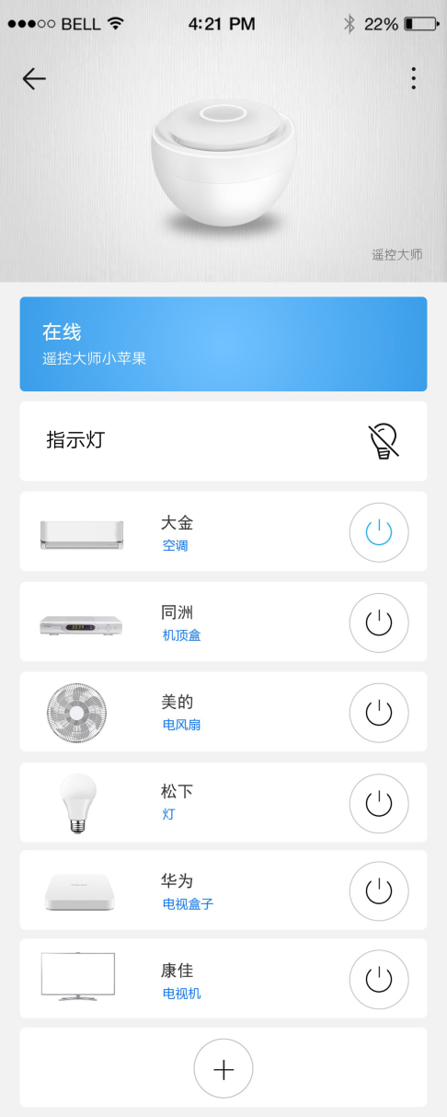
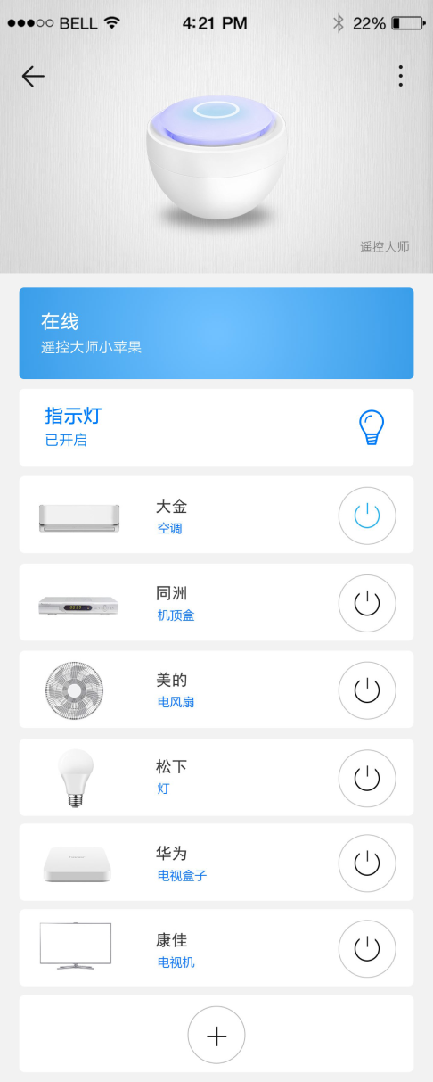
主菜单、创建遥控器
1、“在线”是写死的
2、设备名称
3、指示灯关闭状态
4、整个区域按钮
5、指示灯开启状态
按键时震动

Slide 2
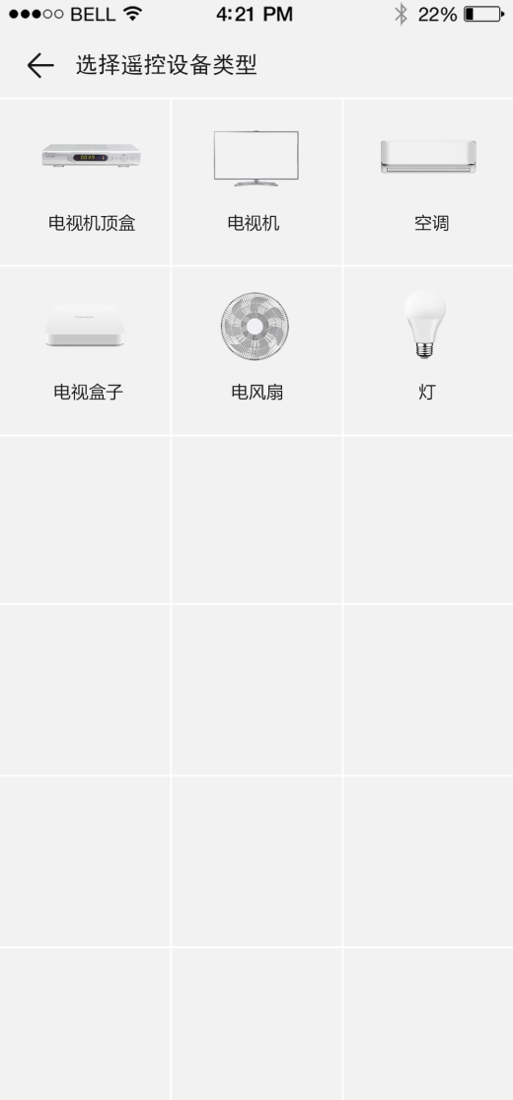
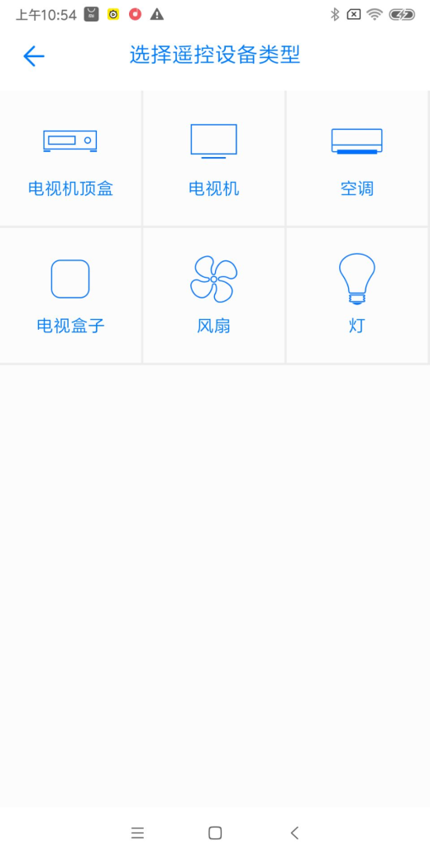
设备分类改为实物图
修改后式样 原式样
所有顶栏文字全部靠左
这条线也要有，白色RGB=255
文字改为黑色，RGB=26
背景改为浅灰色RGB=242
图标改为实体图标
框线满屏
热水器暂时先不要了

